Slide 1
Řecko-perské války
Autor: Mgr Zdeněk Vejražka
Podkrušnohorské gymnázium Most, příspěvková organizace

Slide 2
Protivníci
- problémem celé perské říše byla značná rozmanitost podmaněných národů, každá satrapie v podstatě polosamostatným útvarem s vlastními zvyky, obchodem i vojskem =) důvod nestability perské říše
- vojsko se skládalo z rozmanitých součástek, které dávaly dohromady velmi výkonný stroj =) jádrem a hlavní údernou silou byla královská garda, sbor deseti tisíc Nesmrtelných - tito muži nosili brnění a v boji se považovali za neporazi- telné, ostatní sbory perského vojska se rekrutovaly z obyvatel různých oblastí, kteří bojovali v národních bojích a svými národními zbraněmi a jejichž výkonnost na bitevním poli byla velmi rozdílná
Výzbroj - luk+šípy, kopí, meč či dýka
Výstroj – brnění, čelenka místo přilby,
dlouhá suknice - nepohodlné
*1

Slide 3
Protivníci
- pevninští Řekové pociťovali perskou rozpínavost jako nebezpečnou věc, ale nemohli dělat nic víc
- maloasijští Řekové se sice nacházeli pod nadvládou Persie, ale měli značnou samosprávu a navíc měli dost sil pro obranu
- povstání maloasijských Řeků proti Persii vzplanulo roku 500 před n.l. a bylo signálem k celým řecko-perským válkám =) začalo velmi nevinně - milétský tyran Aristagorás chtěl dobýt ostrov Naxos a dát jej Dareiovi, ale neuspěl a přeběhl k protiperské straně a žádá pomoc Athén a Sparty
- Sparta pomoc zcela odmítla a Athény vypravily pouze dvacet lodí
- 494 před n.l. se před Milétem objevilo 600 lodí, což rozhodlo o osudu Milétu i celého povstání =) řecká města ztratila samostatnost, Milétos zničili Peršané do základů
- Peršané se chtějí pomstít za pomoc povstalcům =) počátek války

Slide 4
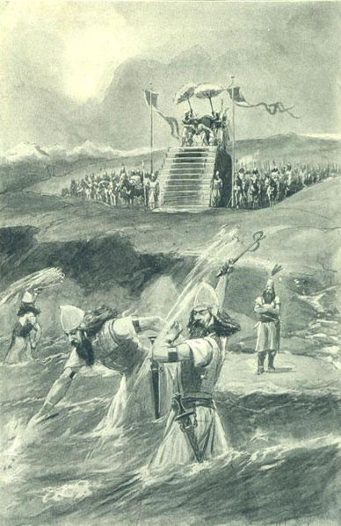
Války začínají
roku 492 před n.l. zeť krále Dareia, vojevůdce Mardonios, vypravil s velikým vojskem proti balkánským Řekům =) u mysu Athós ho ovšem překvapila bouře a zničila polovinu loďstva a zabila na 20 000 mužů - zatím Dareios vyslal poselství do Řecka, kde žádal "vodu a zemi", tedy bezpodmínečné podrobení se =) =) poslové byli odmítnuti
Za bouři, která zničila perské loďstvo
nechal za trest perský král zbičovat moře
*2

Slide 5
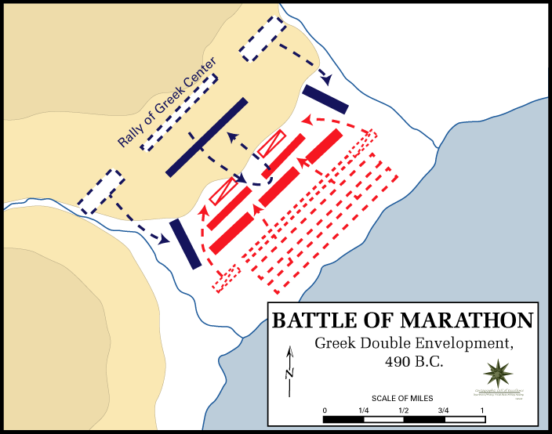
- 490 před n.l. z obavy před opakováním athóské katastrofy se perské loďstvo plavilo přímo přes Kyklady k Athénám
- Peršané se vylodili na planině před obcí Marathón =) Peršané měli víc jak dvojnásobnou převahu, ale nezapojili do boje kvalitní jezdectvo
- Athéňané měli 10 000 vlastních hoplítů a asi tisícovku mužů ze spojeneckých Platají
- řecký velitel Miltiades podnikl útok =) jeho silná křídla smetla své protějšky, středy armád zatím vedly bitvu, ve které Athéňané pomalu podléhali,protože právě zde bojovali Nesmrtelní a Athéňanů bylo mnohem méně. Po vítězství křídel ovšem Miltiades stočil vítězící vojáky proti středu perských vojsk a rozdrtil ho.
*3

Slide 6
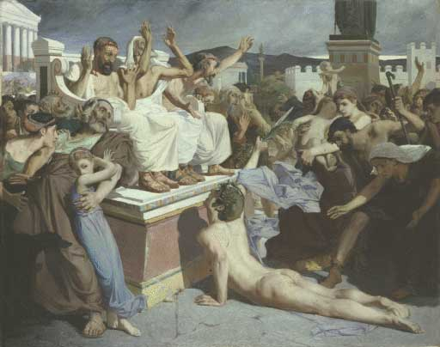
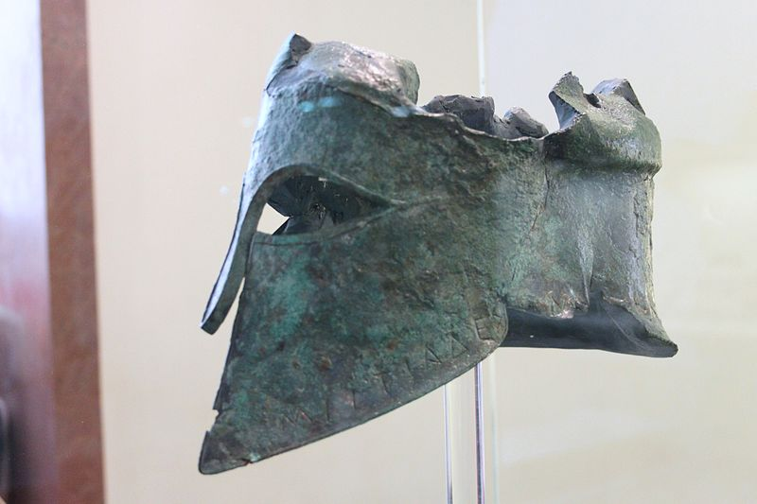
- podle legendy byl běžec Feidippidés ihned po bitvě poslán Miltiadem do Athén oznámit jejich obyvatelům vítězství =) po doběhnutí zvolal prý Feidippidés, „radujte se, zvítězili jsme!“, pak zkolaboval a na místě zemřel
*4
Feidippidés v Athénách
Miltiadova přilba
*5

Slide 7
10 let příměří ??
- pro Persii znamenala porážka, následující období v historii vývoje Athén patří k těm nejbouřlivějším
- v Athénách se vytvořily dvě soupeřící strany =) první strana námořní podporovala výstavbu loďstva a vedl ji rozhodný politik Themistoklés
- proti němu vystoupil jeden ze stratégů v marathónské bitvě Aristeidés, opírající se o zemědělské obyvatelstvo a majitele pozemků
- boj byl ostrý =) vyvrcholil roku 482 před n.l. ostrakismem Aristeida
- střepinový soud =)každý z účastníků napsal na hliněný střep (levný dobový psací materiál) jméno člověka, který dle jeho mínění představuje největší nebezpečí pro obec a ten, jehož jméno bylo na střepech zmíněno nejčastěji, byl automaticky vypovězen na 10 let z Athén
- Themistoklés uvedl v platnost nový program- Laurijské stříbrné doly, jejichž výtěžek byl dosud rozdělován mezi občany, nyní byly zdrojem peněz pro výstavbu flotily sta lodí, které měly být stavěny v domácích athénských loděnicích místními řemeslníky

Slide 8
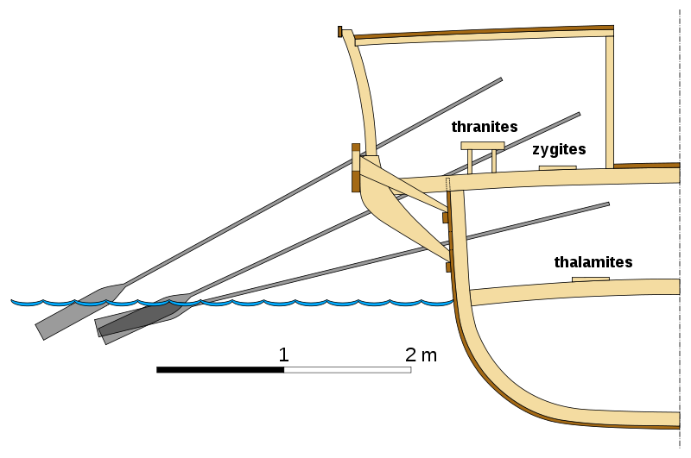
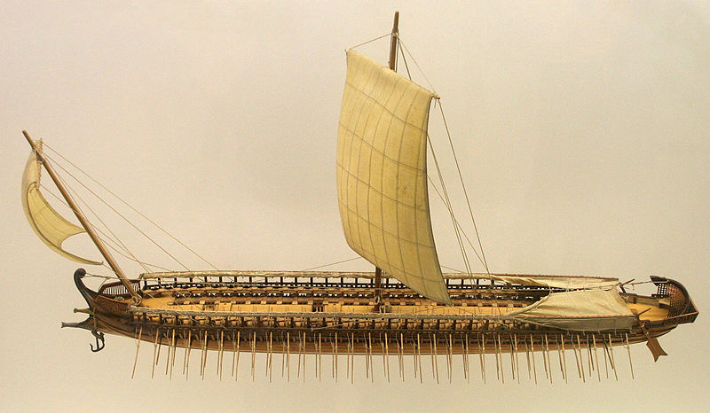
tyto koráby byly nové konstrukce a říkalo se jim triéry, protože byly poháněny třemi ( řecky tri) řadami vesel nad sebou
*6, 7

Slide 9
Válka se vrací
- roku 480 př. n. l. nový perský král Xerxés (syn Dareia, vládl 485 - 465) stanul se svou armádou opět na evropské půdě
Hérodotos se zmiňuje, že celá perská armáda měla 5 283 200 mužů, z toho 1 700 000 pěšáků
- Hérodotos byl řecký historik, kterého samotný Cicero nazval „otcem dějepisu“; jeho údaj o velikosti armády je nevěrohodný už vzhledem k celkovému počtu obyvatel Perské říš -
- v Řecku nyní bylo obyvatelstvo spojeno proti vetřelcům – zde narazil král na spojenou řeckou armádu podporovanou silnou a nebezpečnou flotilou
- pěšáci se měli soustředit u slavné soutěsky v Thermopylách a loďstvo mělo zakotvit u mysu Artemísia na ostrově Euboia, aby mohlo chránit bok armády
- Sparťané vyslali nevelkou jednotku – velel jí král Leónidas =) ten zaujal postavení v soutěsce, která je místy široká jen 50 metrů

Slide 10
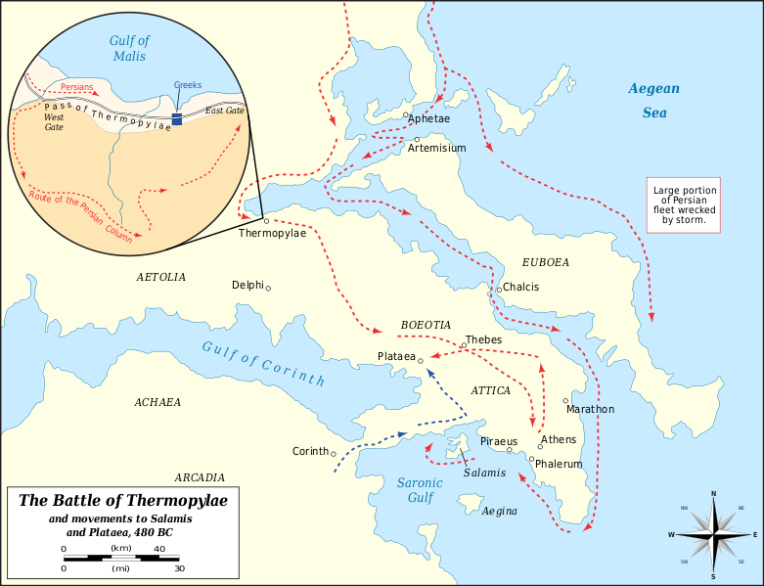
- Leónidas prvnímu náporu silnějšího nepřítele odolal i další útoky byly bezvýsledné
- Peršané druhého dne našli v řeckých řadách zrádce =) vyzradil cestu přes pohoří do týlu řeckých vojsk
Leónidas svá vojska stáhl, ale sám v čele 300 Sparťanů zůstal v Thermopylách a útoku ze dvou stran on i všichni jeho muži podlehli
"Poutníče, zvěstuj nám Lakedaimón- ským, že my mrtvi tu ležíme, jakož zákony kázaly nám."
*8

Slide 11
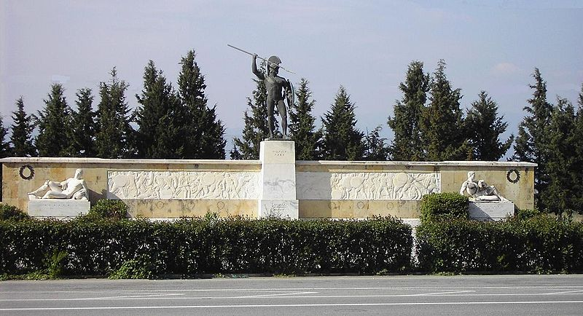
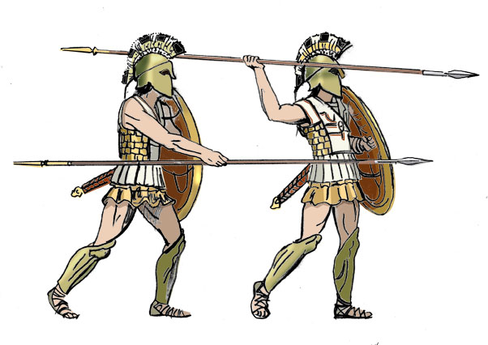
*9
*10
Thermopylský
památník
hoplíta
*11

Slide 12
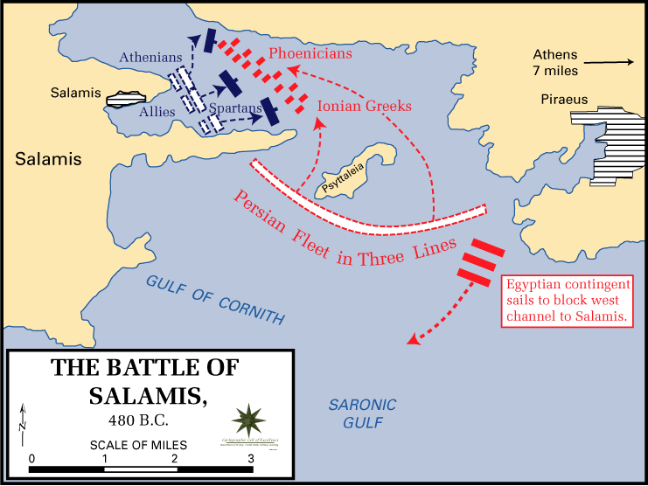
- zároveň s bitvou u Thermopyl probíhal námořní střet u mysu Artemísia, pak se loďstvo přemístilo k Athénám a pak zakotvilo u ostrova Salamis
- ve stejně době vnikli Peršané do samotných Athén, město vypálili a Xerxés triumfoval
- nyní zbývalo porazit řeckou flotilu u ostrova Salamis - září 480 před n.l. slavně vyhráli
- Miltiadés svou flotilu umístil do úzkého prostoru, kde velké perské lodě nemohly využít svou počet- ní převahu =) při útoku postupně po částech ničil perské lodě taranováním tedy nárazem okovaného klounu do jejich dlouhých boků
*12

Slide 13
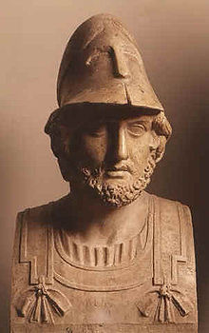
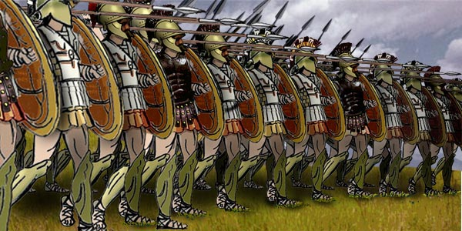
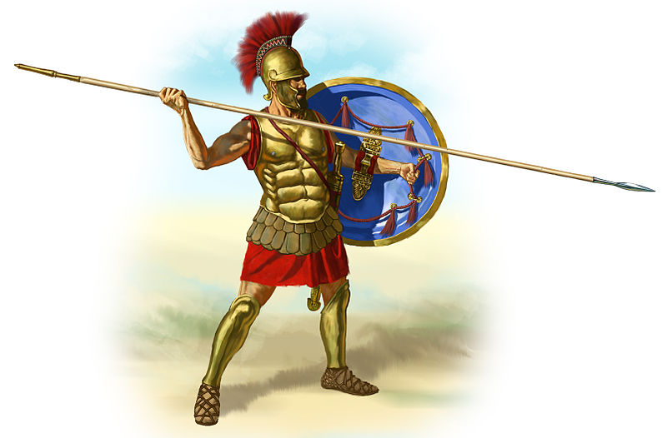
*13
Příčiny vítězství
*14
řecká falanga
Miltiadés
hoplíta
*15

Slide 14
- pak se Xerxés rozhodl ustoupit, oddíl pod vedením Mardonia zůstal v Řecku =) Mardonios dokázal znovu zaútočit a Athény podruhé dobýt
- roku 479 př. n.l. se Sparťané rozhodli konečně vyslat velký kontingent vojáků a Řekové pronásledovali Mardonia a v bitvě u Platají jej donutili k bitvě a porazili ho
- roku 479 př. n. l. byla svedena námořní bitva v Malé Asii u mysu Mykalé =) zbytky perského loďstva byly spáleny na prach
- k vedení společných obranných a útočných operací na moři proti Peršanům byl roku 478 před n.l. uzavřen všeřecký spolek se sídlem na ostrově Délos (nazván Délským námořním spolkem)
- konference (synody) spolku se konaly v Apollónově chrámu na Délu, kde se nacházela rovněž spolková pokladna - členové měli rovné hlasovací právo ale Athény si zajistili jakési "rovnější" právo pro sebe
- Themistoklés nepokládal spolek Sparty a Athén za pevný a trvalý, takže opevnil Athény , přístav Piraeus a začal je spojovat opevněním, které proslulo jako Dlouhé zdi =) Themistokles kritizován konzervativci =) kampaň skončila jeho ostrakismem

Slide 15
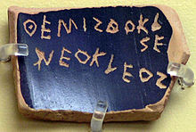
Střepina se jménem Themistokla

Slide 16
Zdroje obrázků
* 1 - http://cs.wikipedia.org/wiki/Nesmrtelní_Persie
* 2-3 - http://cs.wikipedia.org/wiki/Řecko-perské_války
* 4 - http://cs.wikipedia.org/wiki/Feidippidés
* 5 - http://cs.wikipedia.org/wiki/Řecko-perské_války
* 6,7 - http://cs.wikipedia.org/wiki/Triéra
* 8,9 - http://cs.wikipedia.org/wiki/Řecko-perské_války
*10,11 - http://cs.wikipedia.org/wiki/Hoplít
*12-15 - http://cs.wikipedia.org/wiki/Řecko-perské_války

